Slide 1
Testen von mobilen Anwendungen
Meilenstein 2

Slide 2
Testen von Mobilen Anwendungen
Fixture
Hürden
Lösungen
nicht erreichte Ziele
Aussicht auf den nächsten Milenstein

Slide 3
Testen von Mobilen Anwendungen Fixture
Ziel des Fixtures: Test Editor Tests für Apps schreiben können
Realisierung durch Anbindung an Appium
Implementierung von Aktionen für Apps in Test Editor

Slide 4
Fixture HÜrden
Dokumentation zur Fixture Erstellung nicht ausführlich genug
Bauen des Core-Fixtures
Maven + Core-Fixture
Schwieriges Debugging der Fixture, da Fitnesse Fehlermeldungen teils irreführend
Fitnesse baut teils eigene Funktionsnamen zusammen
Kostet viel Zeit

Slide 5
Fixture lösungen
Bauen eines existierenden Fixtures aus original Repository auf Github
Bauen des Core-Fixtures aus original Repository auf Github
Da Core-Fixture anscheinend auf internem Repository liegt, muss pom.xml angepasst werden
Trial & Error um Fehler in Fixture zu beheben, viel Zeit da jedes mal neuer Testlauf

Slide 6
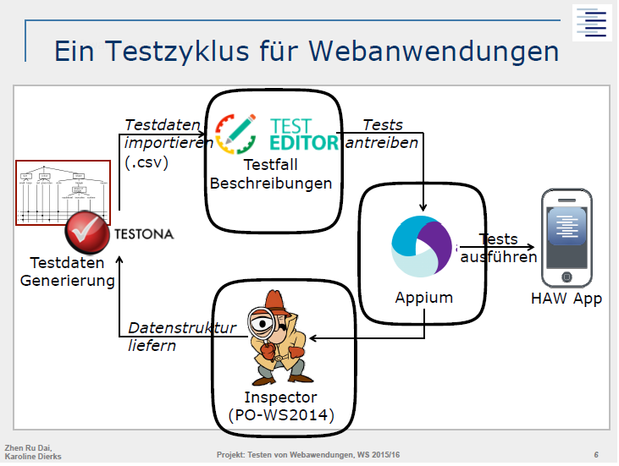
Testen von mobilen Anwendungen nicht erreichte Ziele
Die Verbindung zwischen dem Inspector & Testona, daraus resultiert auch nicht die Verbindung zum Testeditor

Slide 7
Testen von mobilen Anwendungen aussicht auf den nächsten Milenstein
Verbindung zwischen Inspector und Testona herstellen
Problem: Importieren von Daten in Testona komplex
Aufbau von Classification Tree für HAW App
Ex- und Import aus Testona nach Test Editor
Classification Trees nach Heuristiken erstellen
(weitere Masken in den Testeditor einfügen)

